Slide 1
for循环
for循环语句的一般格式如下：
for(表达式1;表达式2;表达式3) 语句
表达式1：该表达式通常是一个赋值表达式，负责设置循环的起始值，也就是给控制循环的变量赋初值。
表达式2：该表达式通常是一个关系表达式，用控制循环的变量和循环变量允许的范围值进行比较。
表达式3：该表达式通常是一个赋值表达式，对控制循环的变量进行增大或减小。
语句：语句仍然是复合语句。
for循环语句的执行过程如下：
（1）先求解表达式1。
（2）求解表达式2，若其值为真，则执行for语句中指定的内嵌语句，然后执行（3）。若表达式2值为0，则结束循环，转到（5）。
（3）求解表达式3。
（4）返回（2）继续执行。
（5）循环结束，执行for语句下面的一个语句。

Slide 2
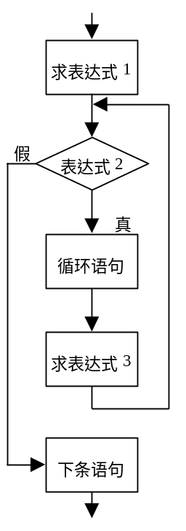

上面的5个步骤也可以用图6.9表示。
图6.9 for循环执行过程

Slide 3
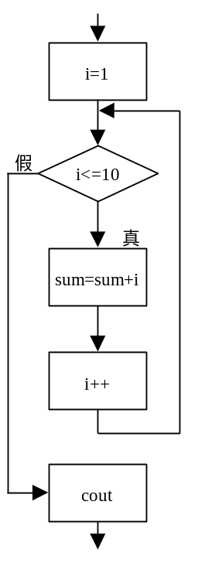
【例6.5】 用for循环计算从1到10的累加。
for循环不同于while循环和do...while循环，它有3个表达式，需要正确设置这3个表达式。计算累加需要一个能由1到10递增变化的变量i和一个记录累加和的变量sum，for循环的表达式中可以对变量进行初始化，以及实现变量由1到10的递增变化。循环执行顺序如图6.10所示。
程序代码如下：
#include "stdafx.h"
#include <iostream>
using namespace std;
void main()
{
int sum=0;
int i;
for(i=1;i<=10;i++) //for循环语句
sum+=i;
cout << "数字1-10的和:" << sum << endl;
}
图6.10 for循环执行顺序

Slide 4
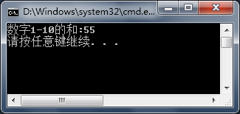
程序运行结果如图6.11所示。
图6.11 运行结果
程序中for(i=1;i<=10;i++) sum+=i;就是一个循环语句，sum+=i是循环体语句，其中i就是控制循环的变量，i=0是表达式1，i<10是表达式2，i++是表达式3，sum +=i;是语句；表达式1将循环控制变量i赋初始值为0，表达式2中10是循环变量允许的范围，也就是说i不能大于10，大于10时将不执行语句sum +=i;。语句sum +=i;是使用了带运算的赋值语句，它等同于语句sum = sum +i;。sum +=i语句一共执行了10次，i的值是从1到10变化，j+=i语句完成1到10的累加。

Slide 5
for循环的注意事项如下。
（1）for语句可以在表达式1中直接声明变量。例如：
在表达式外声明变量。
#include <iostream>
using namespace std;
void main(){
int sum=0,i; //在表达式外声明变量
for(i=0;i<=10;i++) //循环11次
sum+=i; //0依次加到10
cout <<sum << endl;}
在表达式内声明变量。
#include <iostream>
using namespace std;
void main(){
for(int i=0,sum=0;i<=10;i++) //在循环语句中声明变量
sum+=i;
cout <<sum << endl;}
在循环语句中声明变量，也相当于在函数内声明了变量，如果在表达式1中声明两个相同变量，编译器将报错。
void main(){
for(int i=0,sum=0;i<=10;i++) //在循环语句中声明变量
sum+=i;
for(int i=0,sum=0;i<=10;i++) //不合法，编译器报错
sum+=i;
cout <<sum << endl;
}

Slide 6
（2）for循环中的表达式1、表达式2、表达式3都可以省略。
省略表达式1
如果省略表达式1，且控制变量在循环外声明了并赋初值，程序能编译通过并且正确运行。例如：
#include <iostream>
using namespace std;
void main()
{
int sum=0;
int i=0; //将循环控制变量拿到循环语句外声明并赋初值
for(;i<=10;i++) //循环11次
sum+=i;
cout <<sum << endl;
}
程序仍是计算从1到10的累加的。
如果控制变量在循环外声明了但没有赋初值，程序能编译通过，但运行结果不是用户所期待的。因为编译器会为变量赋一个默认的初值，该初值一般为一个比较大的负数，所以会造成运行结果不正确。
省略表达式2
省略了表达2也就是省略了循环判断语句，没有循环的终止条件，循环变成无限循环。
省略表达式3
省略表达式3后循环也是无限循环，因为控制循环的变量永远都是初始值，永远符合循环条件。

Slide 7
省略表达式1和表达式2
for循环语句如果省略表达式1和表达式2，就和while循环一样了。例如：
#include <iostream>
using namespace std;
void main()
{
int sum=0;
int i=0;
for(;i<=10;)
{
sum=sum+i;
i++;
}
cout << "the result :" << sum << endl;
} 3个表达式同时省略
for循环语句如果省略3个表达式，就会变成无限循环。无限循环就是死循环，它会使程序进入瘫痪状态。使用循环时，建议使用计数控制，也就是说循环执行到指定次数，就跳出循环。例如：
void main()
{
int iCount=0; //声明用于计数的变量
for(;;) //都省略，这里不设循环条件
{
...
iCount++; //每循环一次，计数器加一
if(iCount>200000) //如果循环次数大于200,000跳出循环
return; //结束循环
}
cout << "the loop end" << endl;
}

Slide 8
Thank you
还有什么疑问可以到www.mrbccd.com提出
也可以发送邮件到 mingrisoft@mingrisoft.com

